Slide 2
Silvia Ghirelli
Ha frequentato diversi corsi di specializzazione e stage in Italia e all’estero.
Si occupa di progettazione del verde ornamentale e del paesaggio, il suo profilo è stato inserito nel libro “Donne di fiori” edito da Electa che raccoglie una rosa delle migliori paesaggiste italiane .
Collabora con numerose riviste del settore.
Va molto fiera della sua biblioteca: una raccolta di oltre 3800 volumi dedicati al giardino. E’ socio dell’Aiapp-ifla (Associazione italiana di architettura del paesaggio).

Slide 3
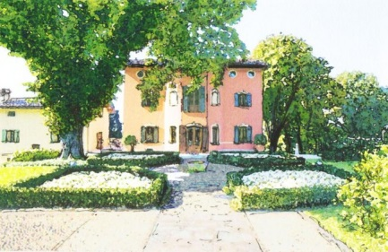
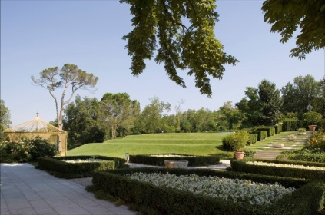
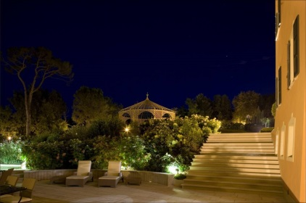
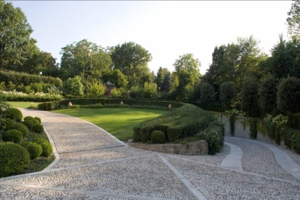
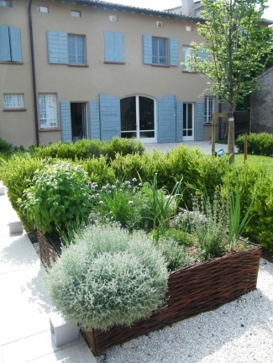
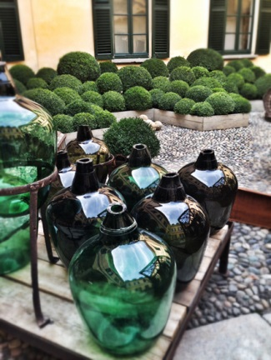
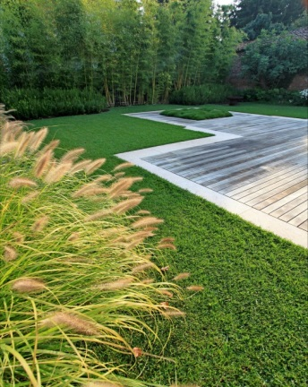
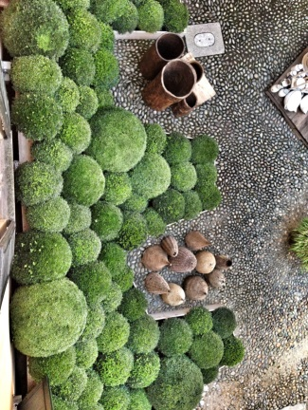
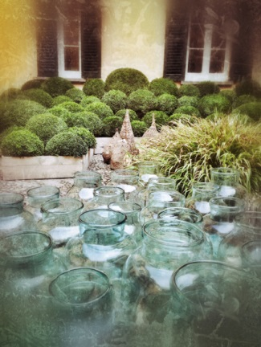
I GIARDINI DI SILVIA

